Slide 1
Laravel Logging
Eko Kurniawan Khannedy

Slide 2
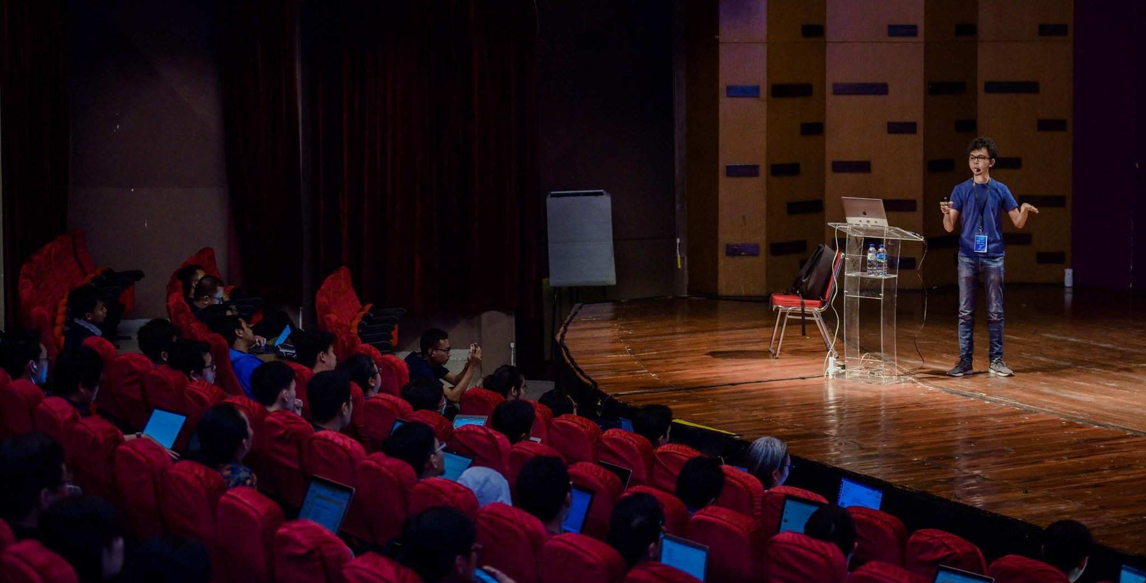
Eko Kurniawan Khannedy
Technical architect at one of the biggest ecommerce company in Indonesia
11+ years experiences
www.programmerzamannow.com
youtube.com/c/ProgrammerZamanNow

Slide 3
Eko Kurniawan Khannedy
Telegram : @khannedy
Facebook : fb.com/ProgrammerZamanNow
Instagram : instagram.com/programmerzamannow
Youtube : youtube.com/c/ProgrammerZamanNow
Telegram Channel : t.me/ProgrammerZamanNow
Email : echo.khannedy@gmail.com

Slide 4
Sebelum Belajar
Laravel Dasar
PHP Logging

Slide 5
Agenda
Pengenalan Laravel Logging
Logging Configuration
Log Facade
Context
Handler
Formatter
Dan lain-lain

Slide 6
Pengenalan Laravel Logging

Slide 7
Pengenalan Logging
Materi Logging sudah kita bahas tuntas di kelas PHP Logging

Slide 8
Pengenalan Laravel Logging
Laravel sendiri tidak membuat fitur logging dari awal. Laravel menggunakan library monolog untuk melakukan logging
Oleh karena itu wajib menyelesaikan kelas PHP Logging, karena di kelas ini kita tidak akan bahas lagi library Monolog
Walaupun Laravel menggunakan library Monolog untuk melakukan logging, namun Laravel juga menambah fitur untuk mempermudah penggunaan library Monolog, sehingga kita tidak perlu melakukan konfigurasi secara manual

Slide 9
Membuat Project

Slide 10
Membuat Project
composer create-project laravel/laravel=version nama-folder
https://packagist.org/packages/laravel/laravel

Slide 11
Logging Configuration

Slide 12
Logging Configuration
Laravel secara default menggunakan file config/logging.php sebagai konfigurasi untuk logging nya
Saat kita membuat project, secara default, sudah disediakan banyak sekali konfigurasi yang bisa kita gunakan, namun yang secara default aktif adalah yang sederhana

Slide 13
Logging Channel
Laravel menyediakan beberapa channel (tujuan) log yang bisa kita gunakan, seperti :
single, mengirim data log ke single file
daily, mengirim data log ke single file, namun tiap hari akan di rotate file nya
slack, mengirim data log ke slack chat
syslog, mengirim data log ke syslog
null, tidak mengirim data log kemanapun
stack, mengirim data log ke beberapa channel sekaligus, default nya hanya mengirim ke channel single
Secara default, Laravel akan menggunakan channel stack

Slide 14
Log Facade

Slide 15
Log Facade
Untuk melakukan logging di Laravel, kita bisa dengan mudah menggunakan Log Facade
kita tidak perlu manual membuat Logger Monolog lagi
https://laravel.com/api/9.x/Illuminate/Support/Facades/Log.html

Slide 16
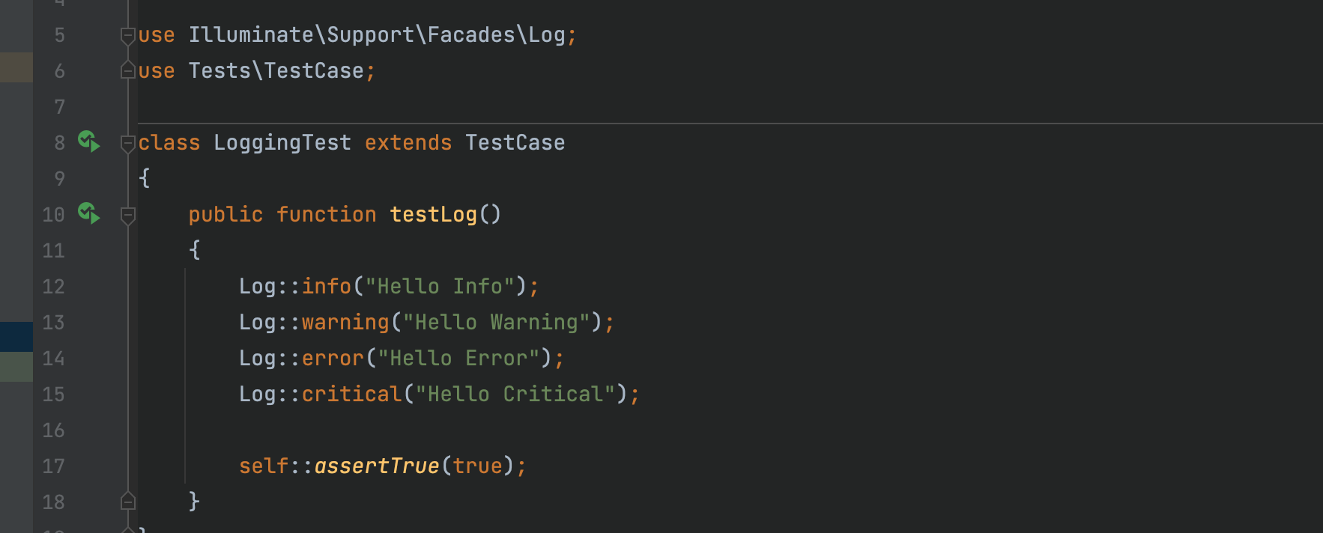
Kode : Log Facade

Slide 17
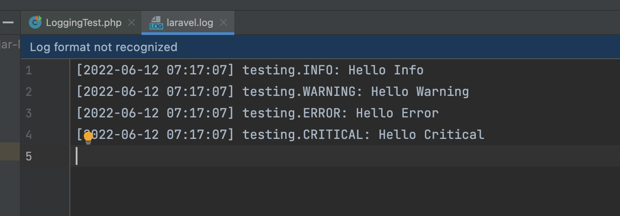
Kode : Hasil Log

Slide 18
Multiple Log Channel

Slide 19
Multiple Log Channel
Seperti yang sudah kita bahas di materi Logging Configuration, kita bisa menggunakan stack untuk mengirim data log ke beberapa channel
Contohnya, kita bisa mengirim log menggunakan stack channel ke single, stderr dan slack sekaligus

Slide 20
Membuat Slack Webhook URL
Untuk mengirim log ke slack, kita perlu membuat slack webhook URL terlebih dahulu
https://slack.com/apps/A0F7XDUAZ-incoming-webhooks

Slide 21
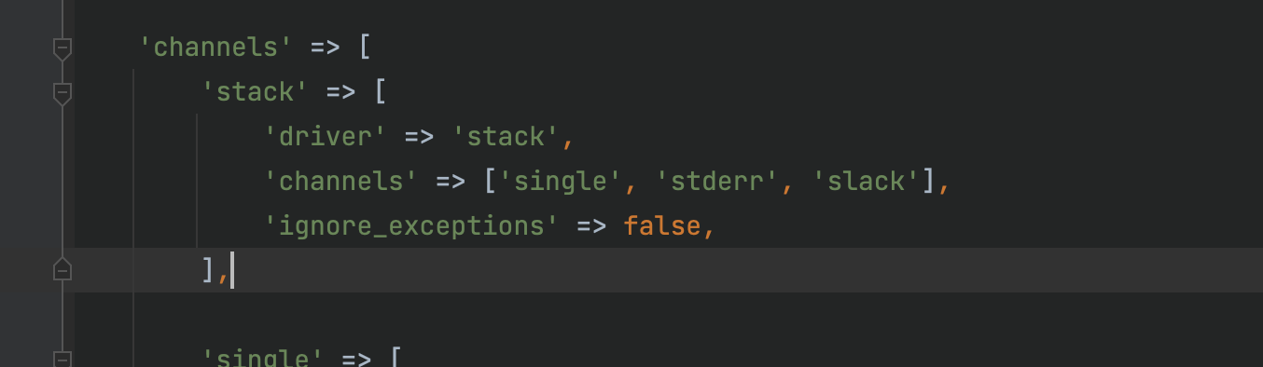
Kode : Logging Configuration

Slide 22
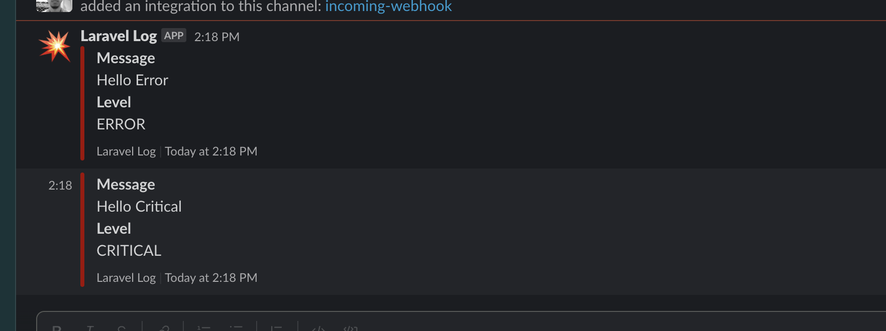
Hasil Slack

Slide 23
Context

Slide 24
Context
Kita tahu saat belajar di PHP Logging, di Monolog terdapat fitur bernama Context
Itu juga bisa kita gunakan di Laravel Logging
Log Facade memiliki parameter kedua setelah message yang bisa kita isi dengan data context, mirip seperti yang kita lakukan ketika belajar PHP Logging menggunakan Monolog

Slide 25
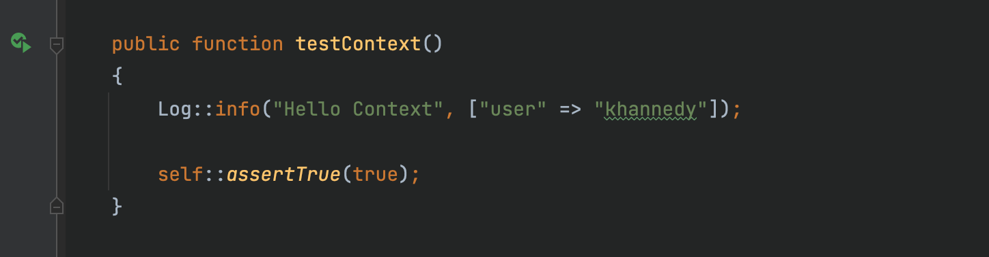
Kode : Context

Slide 26
With Context
Atau, kita bisa gunakan function withContext(), yang secara otomatis kode selanjutnya akan menggunakan context yang kita gunakan dalam withContext()
Ini sangat cocok ketika misal di Controller kita menambahkan withContext() berisi data user, sehingga di kode-kode selanjutnya, setiap log akan berisikan informasi siapa user yang melakukan proses logging tersebut

Slide 27
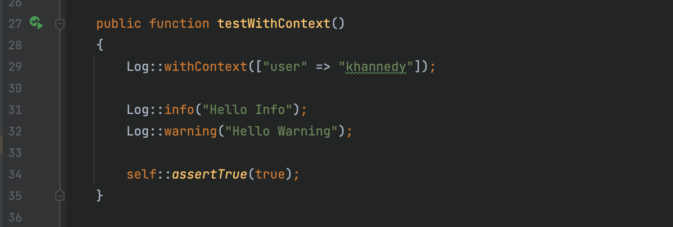
Kode : With Context

Slide 28
Selected Channel

Slide 29
Selected Channel
Secara default, Laravel akan menggunakan logging channel DEFAULT yang sudah dipilih
Namun, pada kasus tertentu, kita mungkin ingin membuat channel, tapi hanya digunakan ketika kita mau gunakan
Laravel juga memiliki fitur menseleksi channel yang ingin digunakan, sehingga sebelum kita kirim data log, kita bisa pilih channel mana yang akan kita gunakan
Kita bisa menggunakan method channel(string)
Return dari method channel() adalah Logger, sehingga kita harus menggunakan Logger tersebut untuk mengirim ke channel yang kita pilih

Slide 30
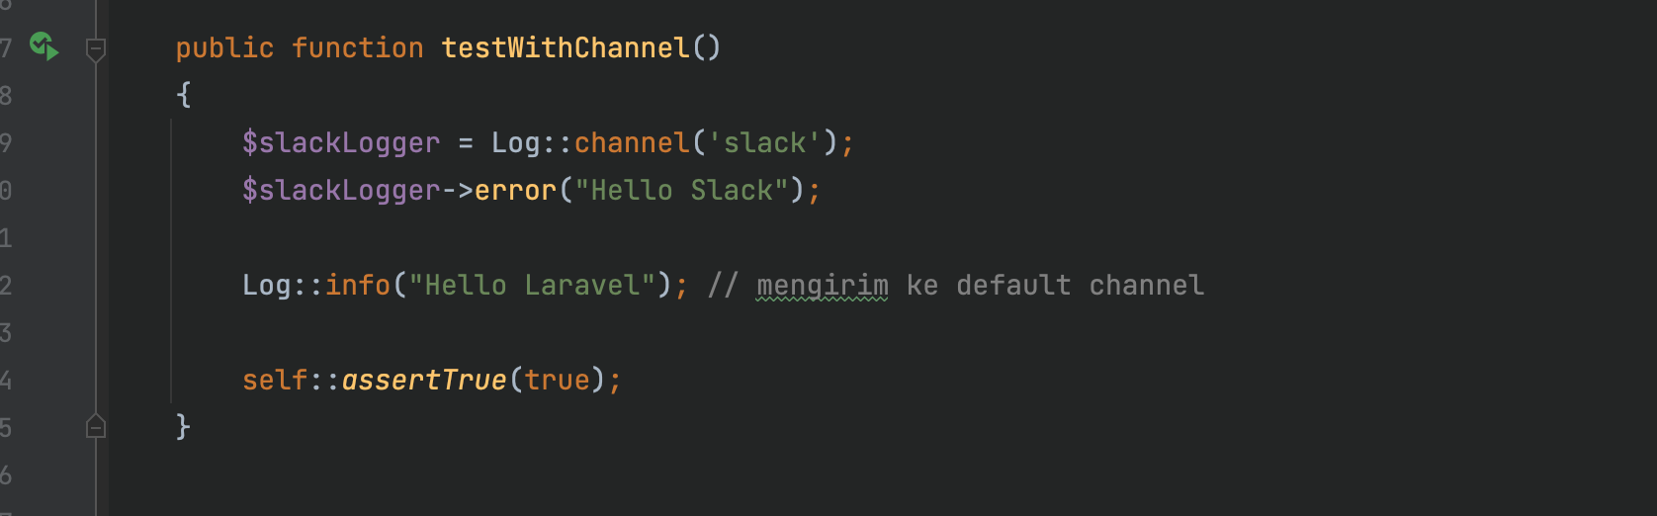
Kode : Selected Channel

Slide 31
Handler

Slide 32
Handler
Saat menggunakan driver monolog, kita bisa menentukan attribute handler yang berisi class Monolog Handler
Contoh sebelumnya terdapat driver single untuk menyimpan data log ke file, sebenarnya jika kita mau, kita bisa menggunakan driver monolog dan handler StreamHandler

Slide 33
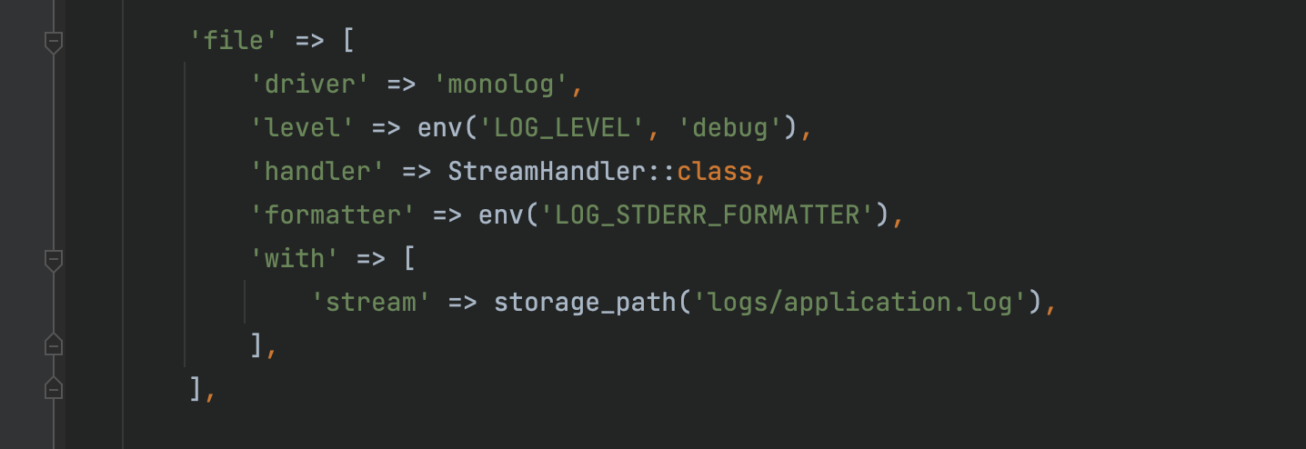
Kode : File Handler

Slide 34
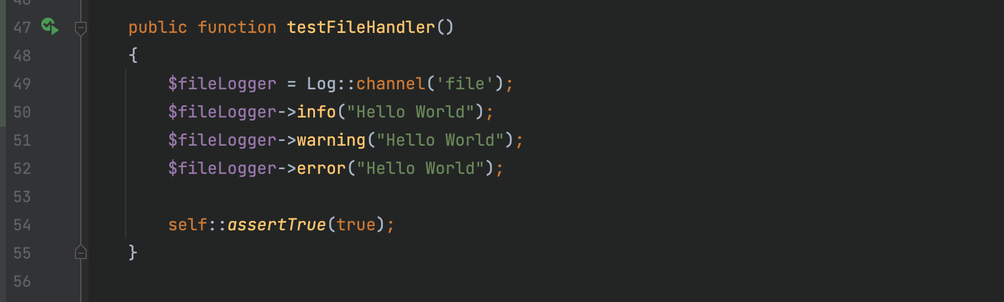
Kode : Test File Handler

Slide 35
Formatter

Slide 36
Formatter
Saat kita menggunakan driver monolog, secara default akan menggunakan LineFormatter
Pada kasus tertentu, misal kita ingin bentuk log dibuat dalam bentuk JSON misalnya
Di Laravel, untuk melakukan itu, kita bisa gunakan config formatter dengan berisi class Formatter untuk monolog nya

Slide 37
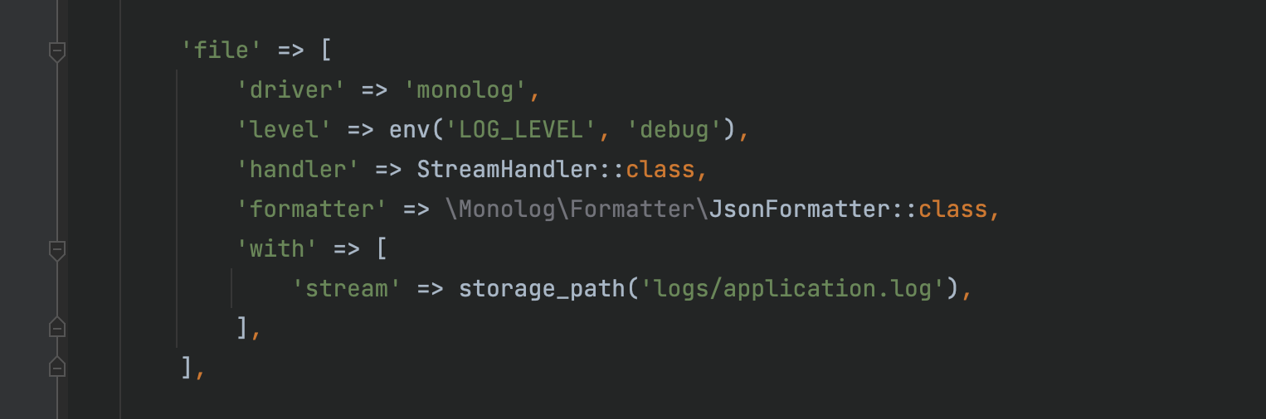
Kode : Formatter

Slide 38
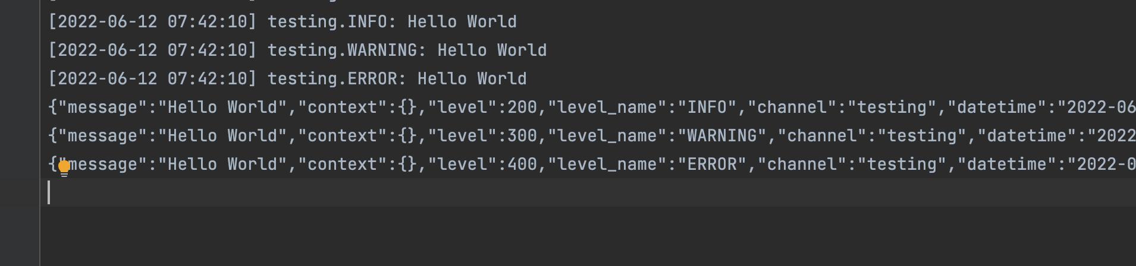
Kode : Hasil Log

Slide 39
Materi Selanjutnya

Slide 40
Materi Selanjutnya
Laravel Blade Template
Laravel Database / Eloquent
Laravel Validation
Laravel Command
Laravel HTTP Client
Dan lain-lain

